Slide 1
Landschaft des Heres
Überlegungen zur Flächennutzung

Slide 2
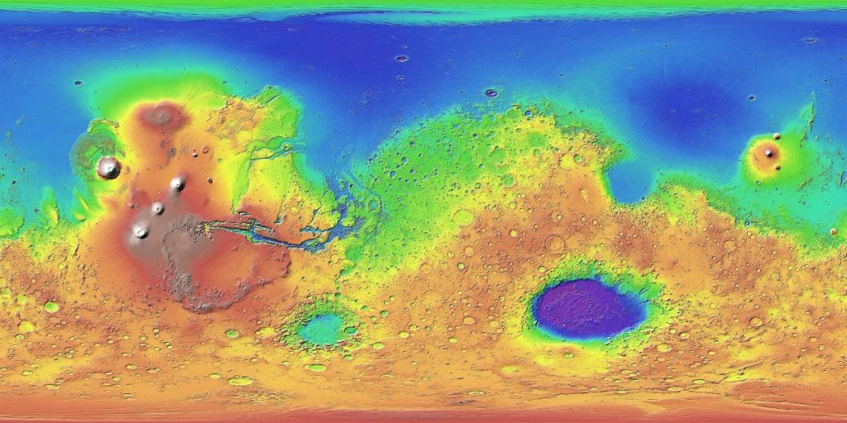
Topografie des Heres

Slide 3
Temperatur
Ist stabilstem am Äquator, über dem Schlagentunnel

Slide 4
Wasser
Kann aus der Luft gezogen werden.
Luft ist Nachts mit Feuchtigkeit gesättigt

Slide 5
Variablen
Temperatur
Partialdruck CO2
Partialdruck O2
Feuchtigkeit

